Slide 1

中国教育发展基金会
戴尔“互联创未来”项目数字化校园建设与创新应用
基线调研汇报
钱冬明
华东师范大学
上海数字化教育装备工程技术研究中心
2015-05-10

Slide 2
汇报提纲
一、 2014年度基线调研概况
二、 2015年度基线调研方案
三、 2015年度基线调研计划安排

Slide 3
2014年度基线调研背景
“中国教育发展基金会-戴尔‘互联创未来’”项目二期以“数字化校园建设与创新应用”为主题，共选取16所中小学、1个区实施；
项目学校分布于：北京市、上海市、江苏省（常州市）、浙江省（杭州市、德清县）、广东省（广州市）、广西壮族自治区（南宁市）、四川省（成都市）、吉林省（长春市）、山东省（青岛市）和福建省（厦门市）；
项目主要目标是通过为项目学校提供“互联课堂”教学设备、教师培训、专家指导等，以期促进项目学校数字化校园建设与创新应用，从而促进技术与学科教学的有效融合；
为了实现项目预期目标，为项目三期建设提供有效指导，并为项目实施效果评价提供基准数据，由中央电教馆组织，华东师范大学上海数字化教育装备工程技术研究中心组建调研组（以下简称“调研组”）具体实施了此次基线调研活动。

Slide 4
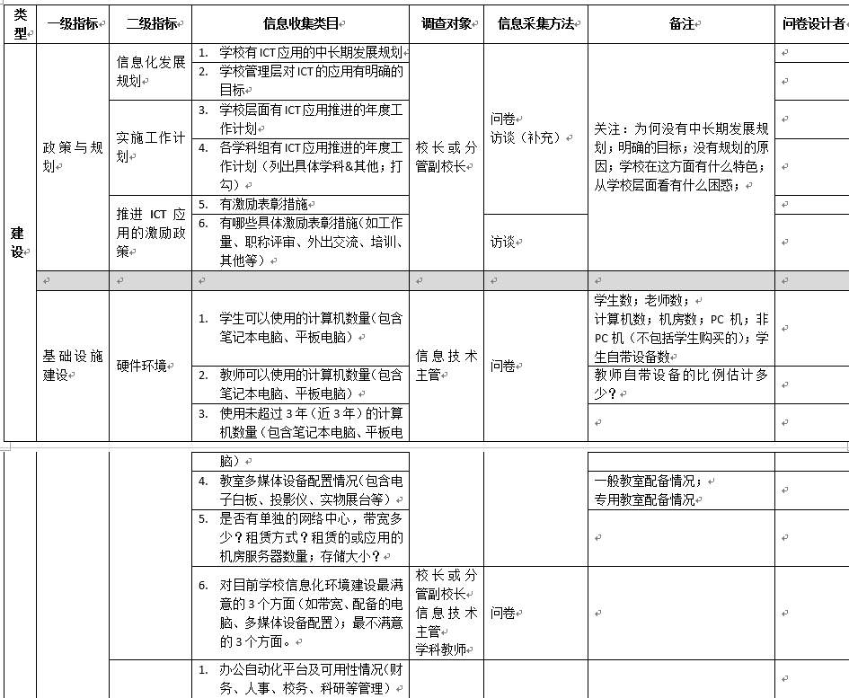
2014年度基线调研工具设计提纲

Slide 5
2014年度基线调研内容
学习环境
硬件环境
教师发展
对信息技术与教学整合的认识与态度
对信息技术与教学整合的知识与应用能力
学生发展
应用信息技术的态度与能力
信息技术
实施保障
软件环境
数字教学资源
基础数据采集建设情况
信息技术应用能力提升方式
信息技术在学科教学
教学管理
学校教研
校园文化
家校联系中的应用
学校政策与规划
制度与机制的制定
技术支持情况
技术人才培养

Slide 6
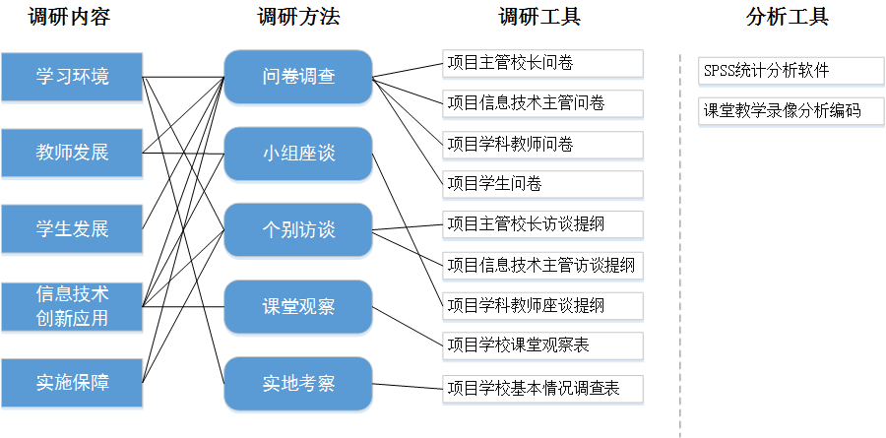
2014年度基线调研工具设计

Slide 7
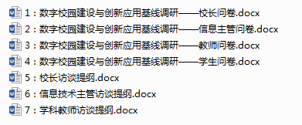
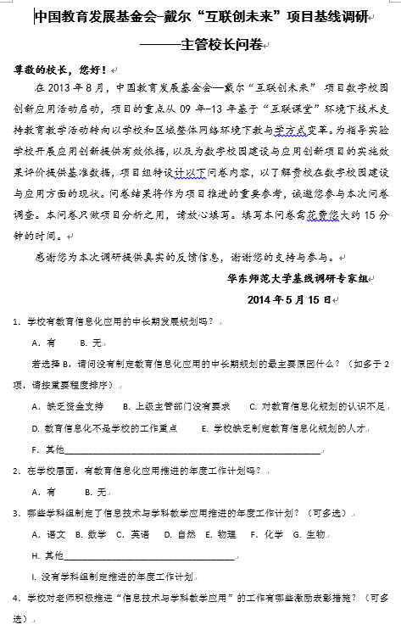
2014年度基线调研工具

Slide 8
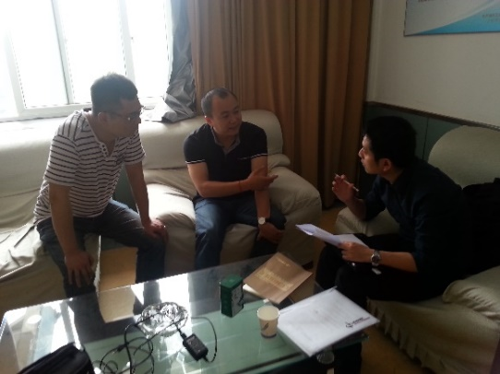
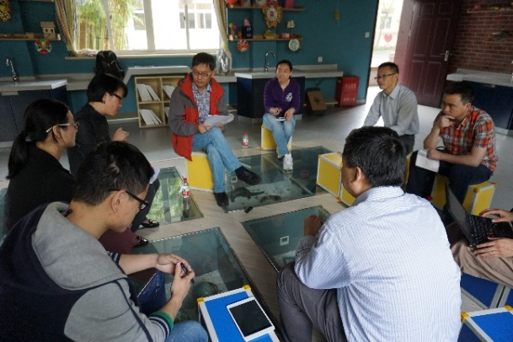
2014年度基线调研实施
基线调研19所项目学校（包含16所实验学校和实验区的3所学校）；
调研于2014年5月-6月通过问卷调查、访谈、座谈、课堂观察等方式获取建设现状数据/内容，采用SPSS数据统计分析和视频分析方法处理获取的数据/内容；
最终梳理形成调研报告，报告呈现了19所项目学校在
学习环境、教师发展、学生发展、
信息技术创新应用、实施保障
五个方面的建设现状，并结合现状提出了项目实施建议。

Slide 9
2014年度基线调研数据回收
校长问卷： 19份
信息技术主管问卷： 37份
教师问卷： 193份
学生问卷： 2520份
课堂教学实录： 35个课堂教学视频

Slide 10

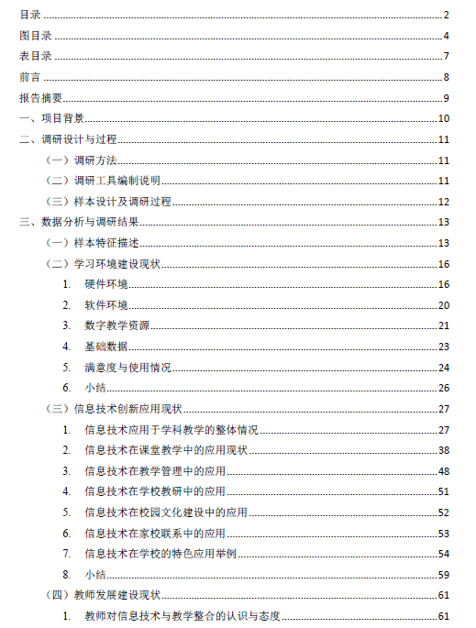
2014年度基线调研报告撰写

Slide 11
2014年度基线调研分析
学习环境（1）

Slide 12
2014年度基线调研分析
学习环境（2）

Slide 13
2014年度基线调研分析
学习环境（3）

Slide 14
2014年度基线调研分析
学习环境（4）

Slide 15
2014年度基线调研分析
学习环境（5）

Slide 16
2014年度基线调研分析
信息技术创新应用（1）

Slide 17
2014年度基线调研分析
信息技术创新应用（2）

Slide 18
2014年度基线调研分析
信息技术创新应用（3）

Slide 19
2014年度基线调研分析
信息技术创新应用（4）

Slide 20
2014年度基线调研分析
信息技术创新应用（5）：课堂教学视频分析

Slide 21
2014年度基线调研分析
信息技术创新应用（6）：课堂教学视频分析
多媒体教室环境：
  教师是课堂的技术使用主体；主要借助信息技术完成展示讲解活动；
  以班级授课方式组织课堂教学；以PPT为主，部分使用了音视频动画等，仅有1节数学课使用了学科工具：几何画板。
  应用多媒体创设情境；将概念形象化、直观化展示；记录性工具实现过程直观化、抽象问题具体化。
移动网络教室环境：
  教师、学生均是技术使用主体；
  教师借助信息技术完成展示讲解、发送文件、获取反馈、监控进度、课堂管理等活动；
  学生可开展基于资源的自主学习、调研研究、创建探究、表达展示、练习&评测等活动。
  课堂教学组织形式多样化：个别学习、伙伴协作学习。
在网络教室环境下，其对学生活动的创设要优于多媒体教室，但是用灵活性、便利性等方面不如移动网络教室。

Slide 22
2014年度基线调研分析
信息技术创新应用（7）

Slide 23
2014年度基线调研分析
信息技术创新应用（8）

Slide 24
2014年度基线调研分析
信息技术创新应用（9）

Slide 25
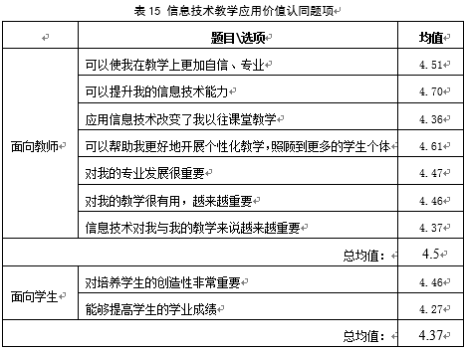
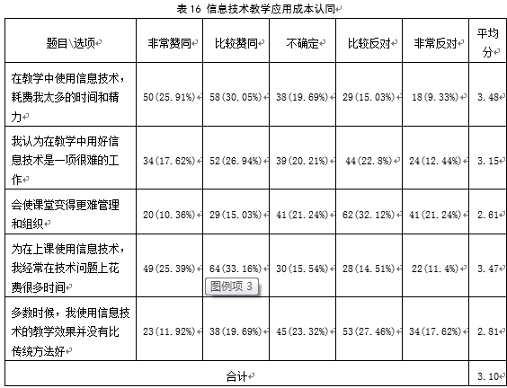
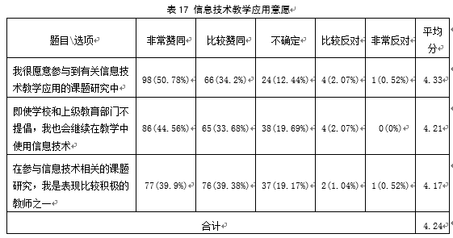
2014年度基线调研分析
教师发展（1）

Slide 26
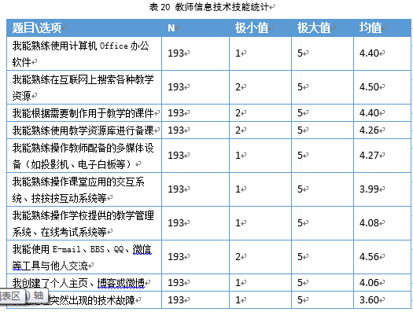
2014年度基线调研分析
教师发展（2）

Slide 27
2014年度基线调研分析
教师发展（3）

Slide 28
2014年度基线调研分析
学生发展
学生对信息技术支持学习持积极的态度，有58%的学生同意或非常同意“互联网对于学习有帮助”。
学生对利用网络资源开展学习、利用网络工具支持问题解决、收藏学习资料和利用网络分享、注意网络信息安全等方面都表现出积极的态度，并对利用好这些技术表现出较高的自信心。
大部分学生已经掌握了基本的信息技术操作能力。如office word/ppt制作文档、演示文稿或图表。有70%的学生能够使用邮件和QQ、微信与老师、同学进行通讯、联系；80%的学生经常会利用互联网进行搜索信息和注册、登录网络空间或学习网站。
说明大部分学生已经具备基本的信息技术技能，能满足信息化教学应用的基本要求。

Slide 29
2014年度基线调研分析
实施保障
学校信息化发展的规划。有95%的学校制定了教育信息化应用的中长期发展规划和年度工作计划，但实施学科主要为数学、英语、语文三门主要学科。
90%的学校有制定与信息安全保障、培训相关的制度或机制。
  如定期进行信息系统升级、维护，设定管理人员、技术支持、教师、学生的使用权限，安装稳定可靠的安全防御系统，以及设定了外来人员网络访问权限等；
  采取激励机制，鼓励、引导教师积极参与创新活动，如提供培训、外出学习、考察的机会，作为老师绩效考核的加分指标等举措。
基本拥有专职或兼职技术支持保障老师。
  60%的学校都有4位及以上技术支持人员
  技术支持人员以兼职的为主，61.11%的学校没有专职技术人员，多数教师还要承担信息技术课的教学工作，多数学校的技术力量不足以满足该校信息化的建设和应用需求。

Slide 30
2014年度基线调研主要结论
数字学习环境基本能满足常规课堂教学需要，但不能很好地支持一对一数字化教学，还存在重硬轻软、缺乏系统规划设计等问题；
已形成一批信息技术创新特色应用，但常态化应用较少，整体处于从初级阶段向整合阶段迈进的过程中；
教师普遍认同信息技术教学应用的意义和重要性，其应用的意愿水平也比较高，但教师认为信息技术教学应用需要付出一定的成本代价；
学生对学习过程中应用信息技术持积极态度，其掌握信息技术的能力完全支持利用信息技术开展教学活动；
政策制定和发展规划设计等宏观层面做的相对比较好，但在具体实施计划、日常执行层面，以及技术支持方面还不能适应教师开展学科应用创新对机制和技术保障的需要。

Slide 31
2014年度基线调研建议
项目专家组为项目学校提供教育信息化顶层设计的咨询与指导；
组建学科教学专家组为项目学校提供学科教学应用与研究的咨询与指导；
项目学校间建立数字教学资源和教学案例共建共享机制；
在项目学校间有计划地开展相互交流、参观学习与应用创新研讨活动；
组织专家研究并帮助、指导学校完善或建立信息化推进的管理组织架构；
组织项目专家为学校的学习环境的设计与建设提供咨询与指导；
项目组向学校提供的支助尽量满足学校的个性化需求。

Slide 32
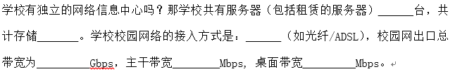
2014年度基线调研存在问题
调研内容方面， 创新项目的建设情况；
问卷设计方面，部分题项数据回收后不利于数据分析；
访谈方面，问题设计不够细化，难以获取教师的真实反馈；
……
例如：
设计为填空题，反馈数据五花八门，难以分析。

Slide 33
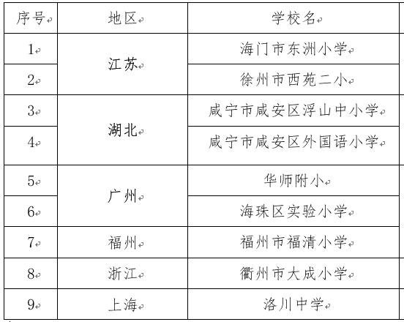
2015年度基线调研方案
调研对象：新增9所实验学校。

Slide 34
2015年度基线调研方案
调研内容
学习环境
硬件环境
教师发展
对信息技术与教学整合的认识与态度
对信息技术与教学整合的知识与应用能力
学生发展
应用信息技术的态度与能力
信息技术
实施保障
软件环境
数字教学资源
基础数据采集建设情况
信息技术应用能力提升方式
信息技术在学科教学
教学管理
学校教研
校园文化
家校联系中的应用
学校政策与规划
制度与机制的制定
技术支持情况
技术人才培养

Slide 35
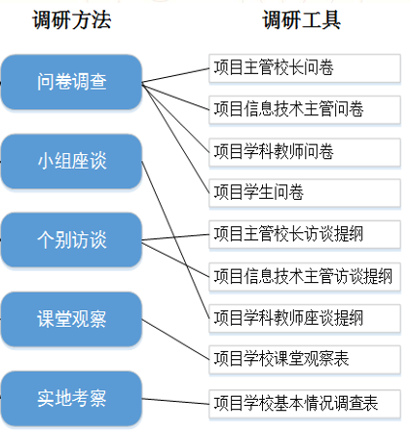
2015年度基线调研方案
调研方法与工具
2014年度设计
2015年度调整内容
调研内容方面，整体调研指标基本不变，将各校开展Dell应用创新项目的建设情况新增为重点了解内容；
问卷设计方面，从用户填写便捷及后期数据分析可行角度调整部分题项；
访谈方面，精简访谈问题，将其作为问卷调研的有效补充；
调研样本方面，建议每所实验校至少10位教师、2个班级的学生。

Slide 36
2015年度基线调研方案
调研实施设计-问卷调查
问卷调查由各学校组织在线或纸质完成：
  校长（1位）填写纸质“项目主管校长问卷” ；
  信息技术主管（1位）在线填写“项目信息技术主管问卷；
  学科教师在线填写“项目学科教师问卷” 若学校未指定项目实验教师，则随机抽取至少10位学科教师完成问卷）；
  学生在线填写“项目学生问卷”（若学校未指定项目实验班，则由学校组织学生完成问卷，抽样人数建议不少于80人）。

Slide 37
2015年度基线调研方案
调研实施设计-访谈、课堂观察、实地考察
分别与1位项目主管校长与1位信息技术主管教师开展深入的个别访谈；
与2位学科教师开展座谈；
听课与课堂教学录像拍摄：调研组一位老师负责听课，完成课堂观察表；另一位老师负责课堂教学录像拍摄。听课时，在教室中架设一台摄像机，拍摄课堂全貌；
实地考察学校学习环境配置与建设情况。

Slide 38
2015年度基线调研计划安排
时间安排
2015.04 调研方案设计
2015.05-06 调研方案征求意见
调研实施
2015.07-08 调研报告撰写

Slide 39
2015年度基线调研计划安排
人员安排
序号 | 地区 | 学校名 | 调研人员
1 | 江苏 | 海门市东洲小学 | 钱冬明，王娟
2 |  | 徐州市西苑二小 | 钱冬明，魏蔚
3 | 湖北 | 咸宁市咸安区浮山中小学 | 徐显龙，王雪花
4 |  | 咸宁市咸安区外国语小学
5 | 广州 | 华师附小 | ——
6 |  | 海珠区实验小学
7 | 福州 | 福州市福清小学 | 钱冬明，王娟
8 | 浙江 | 衢州市大成小学 | 管珏琪，朱思奇
9 | 上海 | 洛川中学 | 管珏琪，朱思奇，王娟

